Slide 1

Hlavní trendy a dotace pro systémy skladování energie

Slide 2
Obsah:
1
Představení
2
Vývoj trhu akumulace energie
3
Trendy, ceny a nejperspektivnější technologie
4
Vývoj trhu v ČR a nové dotace
5
Závěr

Slide 3
Stručné představení
1
2
Profesní zkušenosti
Kompetence
3
4
5

Slide 4
Představení – Ing. Dorda
2010-2014: Sales Manager for CEE, pvXchange GmbH
2010 – současnost: analytik, provozovatel webu www.solarninovinky.cz
2015 – současnost: organizátor výstavy a konference Smart Energy Forum (www.SmartEnergyForum)
Poradenství – optimalizace výběru FV a bateriových komponentů
4

Slide 5
Vývoj trhu akumulace energie AE
2
2
Světový trh AE
Trh litihových baterií (LIB) ejperspektivnější technologie do roku 2030
Predikce vývoj trhu
3
4
5

Slide 6
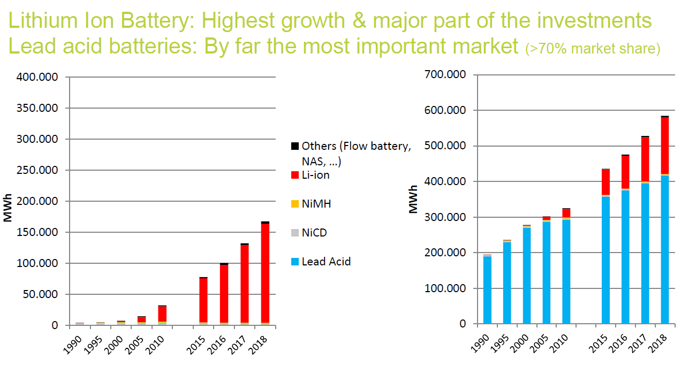
Historický vývoj trhu AE ve světě akumulace energie
Pokles cen bateriových packů
4
Zdroj dat: : AVICENNE ENERGY 2019

Slide 7
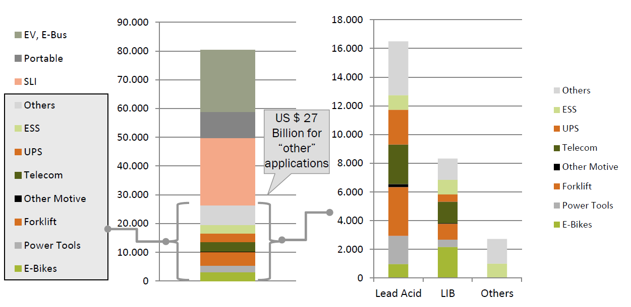
Trh AE v roce 2018
Pokles cen bateriových packů
4
Zdroj dat: : AVICENNE ENERGY 2019

Slide 8
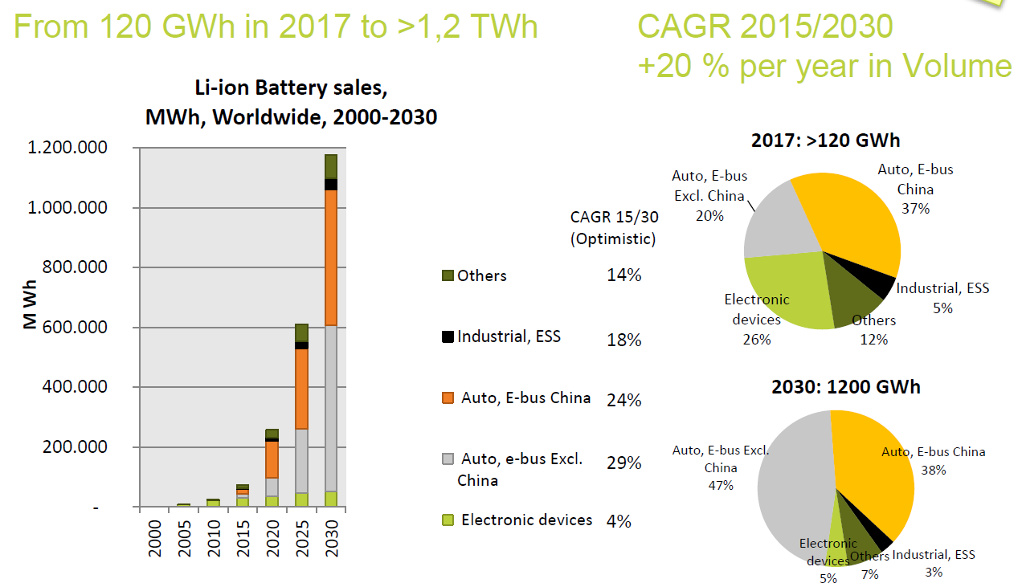
Očekávaný vývoj trhu AE do roku 2030
Pokles cen bateriových packů
4
Zdroj dat: : AVICENNE ENERGY 2019

Slide 9
Trendy, ceny a nejperspektivnější technologie
3
2
Hlavní trendy
Nejperspektivnější technologie
Vývoj cen
3
4
5

Slide 10
LIB- hlavní trendy
Růst světové populace → nutnost změny v dopravě a energetice
Růst výroby energie z OZE → Růst potřeby akumulace
Globální oteplování planety → Vládní aktivity a tlak veřejnosti na snížení emisí CO2
Elektromobilita → největší trh pro LIB v blízké budoucnosti
LIB pro stacionární SSE → 10 miliard USD do roku 2023
Trh SSE → velký boom po dosažení ceny 150 USD/kWh na systémové úrovni vyrábí z obou stran (nejvyšší výtěžnost)
Nové perspektivní aplikace: UPS, drony, vysokozdvižné vozíky, domácí a síťové SSE, letadla a lodě
4

Slide 11
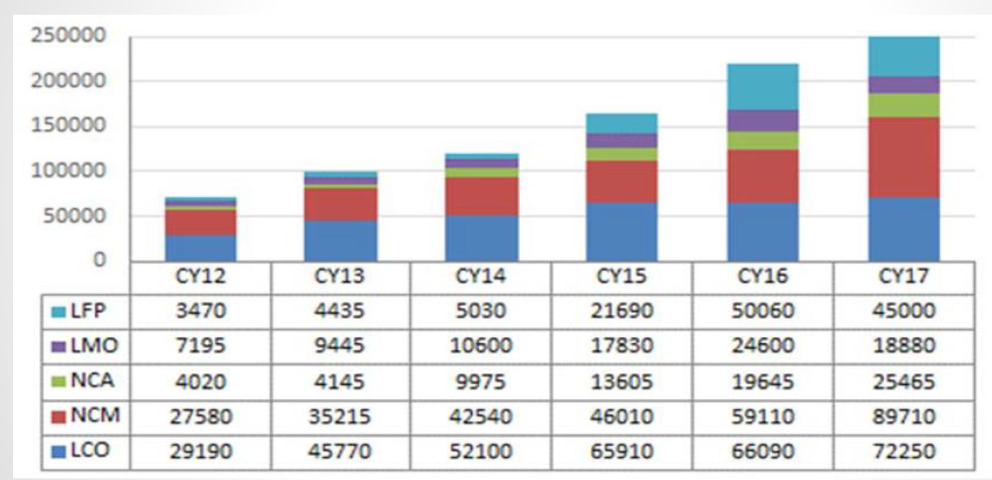
LIB- nejperspektivnější technologie
Pokles cen bateriových článků
4
Zdroj dat: : BMZ Group 2019

Slide 12
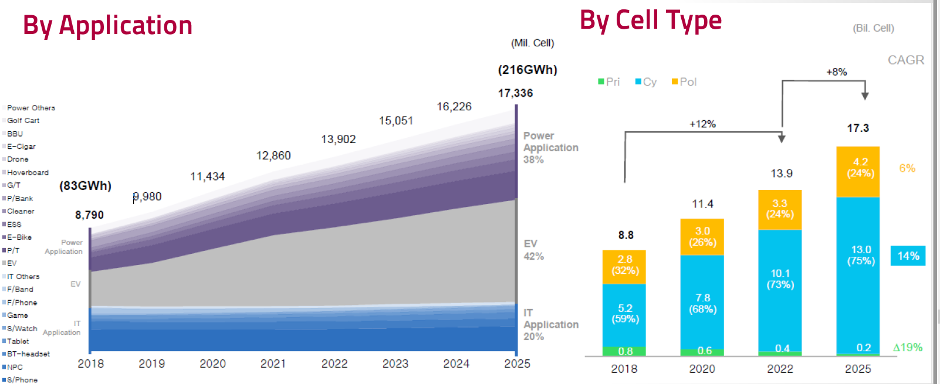
LIB- nejperspektivnější technologie (typy článků +aplikace)
Pokles cen bateriových článků
4
Zdroj dat: : BMZ Group 2019

Slide 13
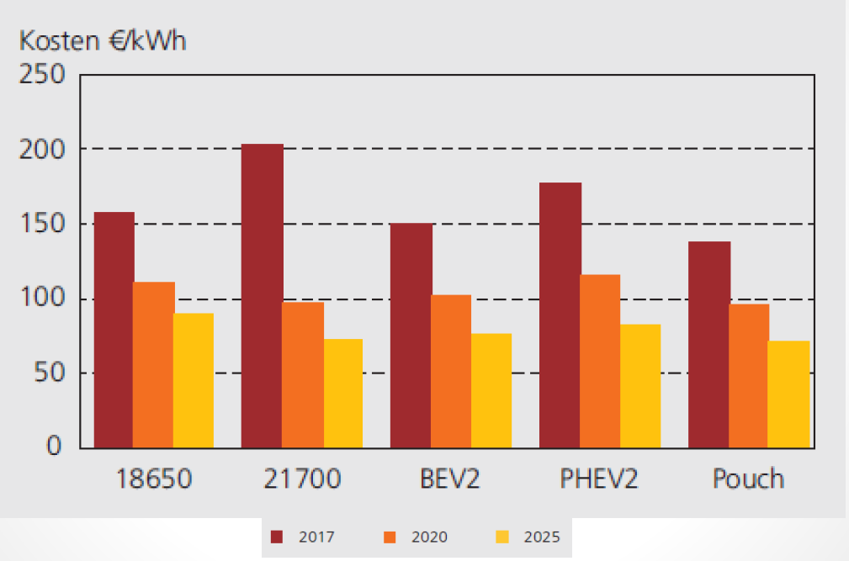
LIB- vývoj cen bateriových článků
Pokles cen bateriových článků
4
Zdroj dat: : BMZ Group 2019

Slide 14
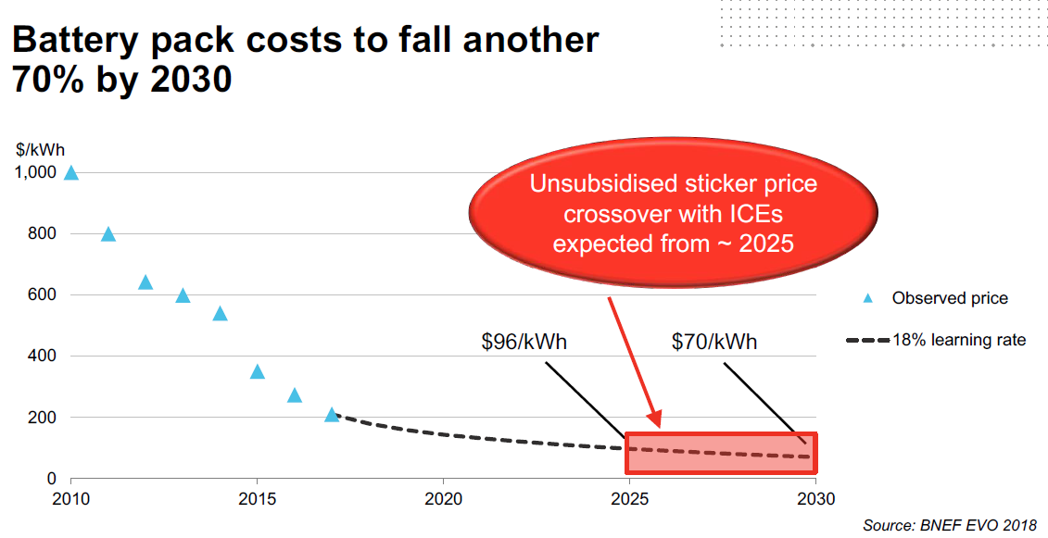
LIB- vývoj cen bateriových packů
4
Zdroj dat: : Bloomberg New Energy Finance

Slide 15
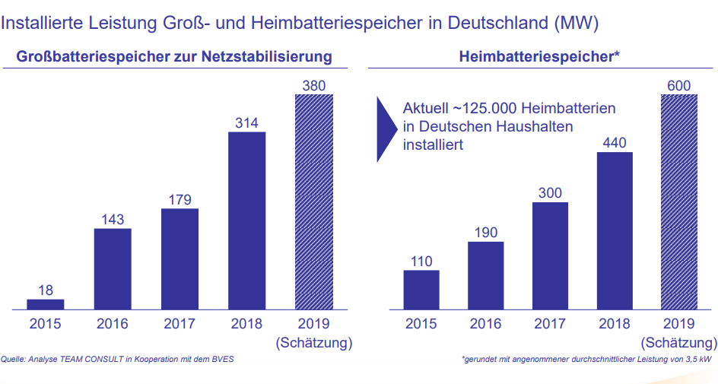
Vývoj trhu akumulace v SRN (2019)
4
Zdroj dat: : Team Consult/BVES https://www.bves.de/wp-content/uploads/2019/03/BVES_Branchenzahlen2019.pdf

Slide 16
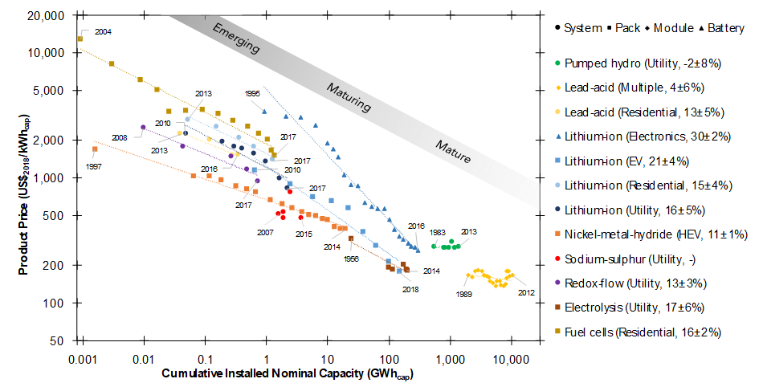
Vývoj poklesu cen AE
4
Zdroj dat: : Imperial College of London

Slide 17
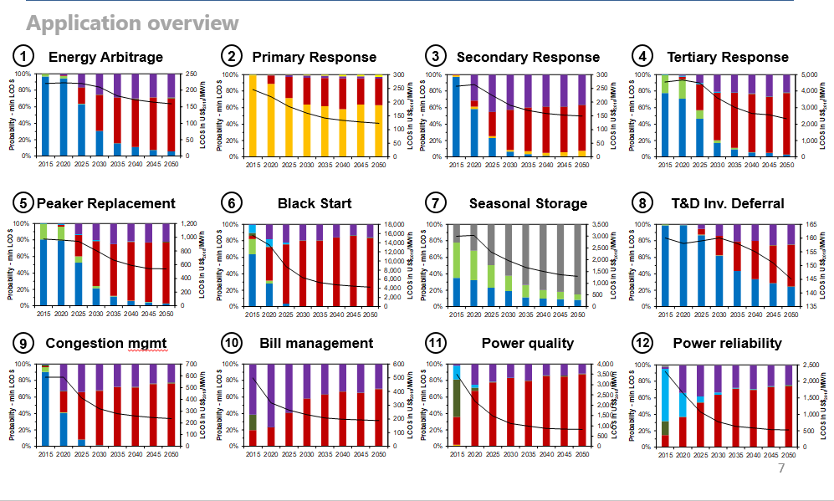
Budoucí vývoj cen AE dle aplikací
4
Zdroj dat: : Imperial College of London

Slide 18
Vývoj trhu AE v ČR a nové dotace
4
2
Vývoj trhu AE v ČR
Zajímavé projekty
Nové dotace
3
4
5

Slide 19
Vývoj trhu AE v ČR
Vývoj trhu v roce 2018:
  60 % všech nových FVE s bateriemi
  Rezidenční trh: 2200 nových FVE
  Korporátní trh: stagnace (1 velkou instalací byla SES Jeseník)
  Hlavní značky: BMZ, Pylontech a BYD
  Utilitní trh: Siemens (4 MW/4 MWh)
4

Slide 20
Trh akumulace energie v ČR
Vývoj trhu v roce 2019:
  80-90: % všech nových rez. FVE s bateriemi
  Rezidenční trh: 3000 -4000 nových FVE
  Korporátní trh: desítky nových projektů
  Noví hráči: Kokam, AERS, LG Chem, AEG, Wemag, Tesvolt, atd.
  Utilitní trh: ČEZ (5 MW), Teplárna Planá (4 MW/4 MWh) + development několika až 10 MW baterií
  První velkokapacitní mobilní baterie (CE Energy)
4

Slide 21
Nové dotace pro domácnosti v ČR
Nová zelená úsporám
  současnost (C3.7): až 170 000/150 000 Kč- FVE+SSE (do 10 kWh)
  Podzim 2019: nová výzva- FVE+SSE+nabíjecí stanice elektromobilů
  Až 200 000 Kč (???)
4

Slide 22
Nové dotace pro firmy v ČR
Program OPPIK – Úspory energie
  Od 1.9.2019 – nová výzva č. 4
  2 000 000 000 Kč
  Podpora akumulace energie – nutnost vlastního zdroje z OZE (např. FVE, nebo KVET)
  Parametry zatím neupřesněny
4

Slide 23
Nové dotace pro firmy v ČR
Program OPPIK – NUTS- akumulace
  Od 1.10.2019 – nová výzva č. 5
  50 000 000 Kč
  Pilotní projekty na zavádění akumulace energie
  Parametry zatím neupřesněny
4

Slide 24
Nové dotace pro firmy v ČR
Program OPPIK – Nové FVE s/bez akumulace
  4. kvartál 2019 (?)
  nová výzva č. 4
  2 000 000 000 Kč
  Podpora akumulace energie v kombinaci s FVE do 1 MW
  Jednání na MPO pokračuje
4

Slide 25
Zajímavé bateriové projekty
Co asi brzy přijde?
  1 000 MW baterie v SRN- stabilizace sítě (2020-23)
  HE3DA: 20 MW baterie
  Škoda: 60 MW – virtuální baterie
  Teplárny: několik až 10 MW baterii
  Češi staví 50 MW baterii v SRN (2020) – projekt LEAG/Big Battery Lausitz (EPH-Křetínský)
4

Slide 26
Závěr
5
2
3
4
5

Slide 27
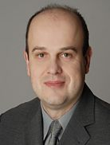
Děkuji za Vaši pozornost
Kontaktní informace:
Ing. Jaroslav Dorda, MBA
www.solarninovinky.cz
Email: info@solarninovinky.cz
Mobil: + 420 737 249 737
4

